Slide 1
Получение образования в семейной форме
Статья 17. ФЗ № 273 «Об Образовании в РФ»
Формы получения образования и формы обучения
1. В Российской Федерации образование может быть получено:
в организациях, осуществляющих образовательную деятельность;
в очной, очно-заочной или заочной форме
2) вне организаций, осуществляющих образовательную деятельность
в форме семейного образования и самообразования
.

Slide 2
Получение образования в семейной форме
Статья 63. ФЗ № 273 «Об Образовании в РФ»
Общее образование
1. Органы местного самоуправления муниципальных районов и городских округов ведут учет детей, имеющих право на получение общего образования каждого уровня и проживающих на территориях соответствующих муниципальных образований, и форм получения образования, определенных родителями (законными представителями) детей. При выборе родителями (законными представителями) детей формы получения общего образования в форме семейного образования родители (законные представители) информируют об этом выборе орган местного самоуправления муниципального района или городского округа, на территориях которых они проживают.

Slide 3
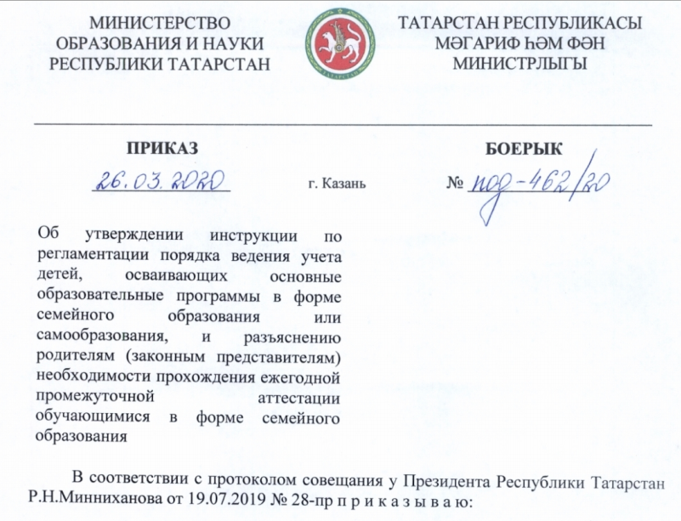
Получение образования в семейной форме

Slide 4
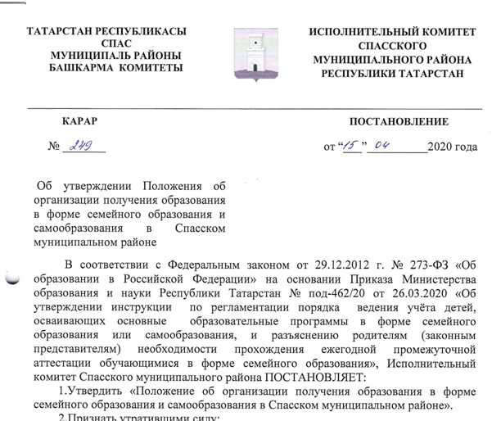
Получение образования в семейной форме

Slide 5
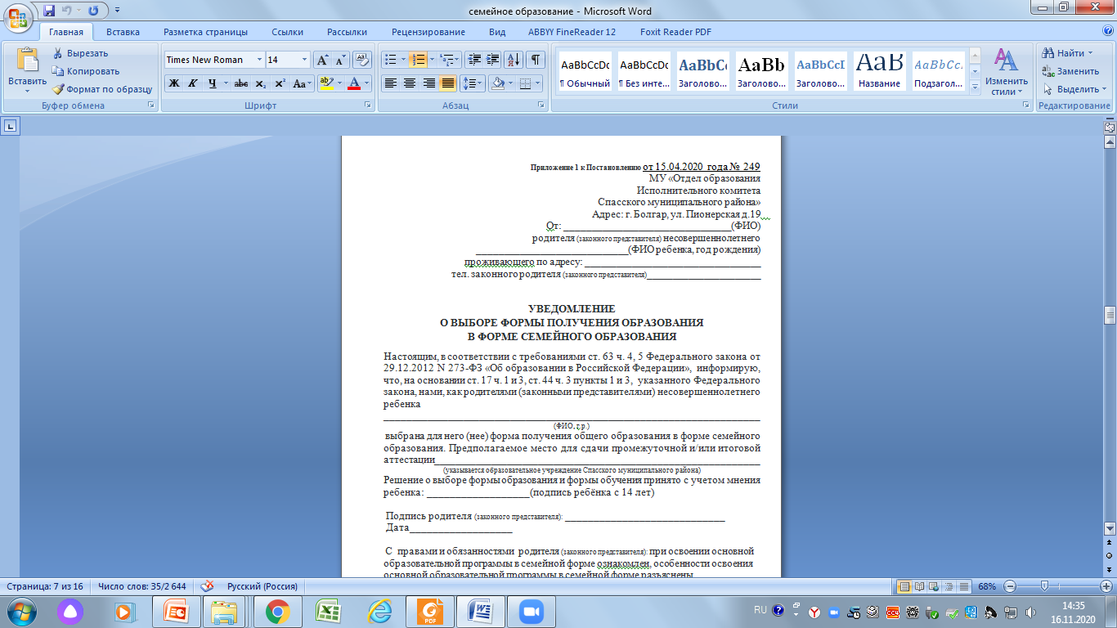
Получение образования в семейной форме
При выборе родителями (законными представителями) детей получения общего образования в форме семейного образования родители (законные представители) информируют об этом выборе МУ «Отдел образования Исполнительного комитета Спасского муниципального района»

Slide 6
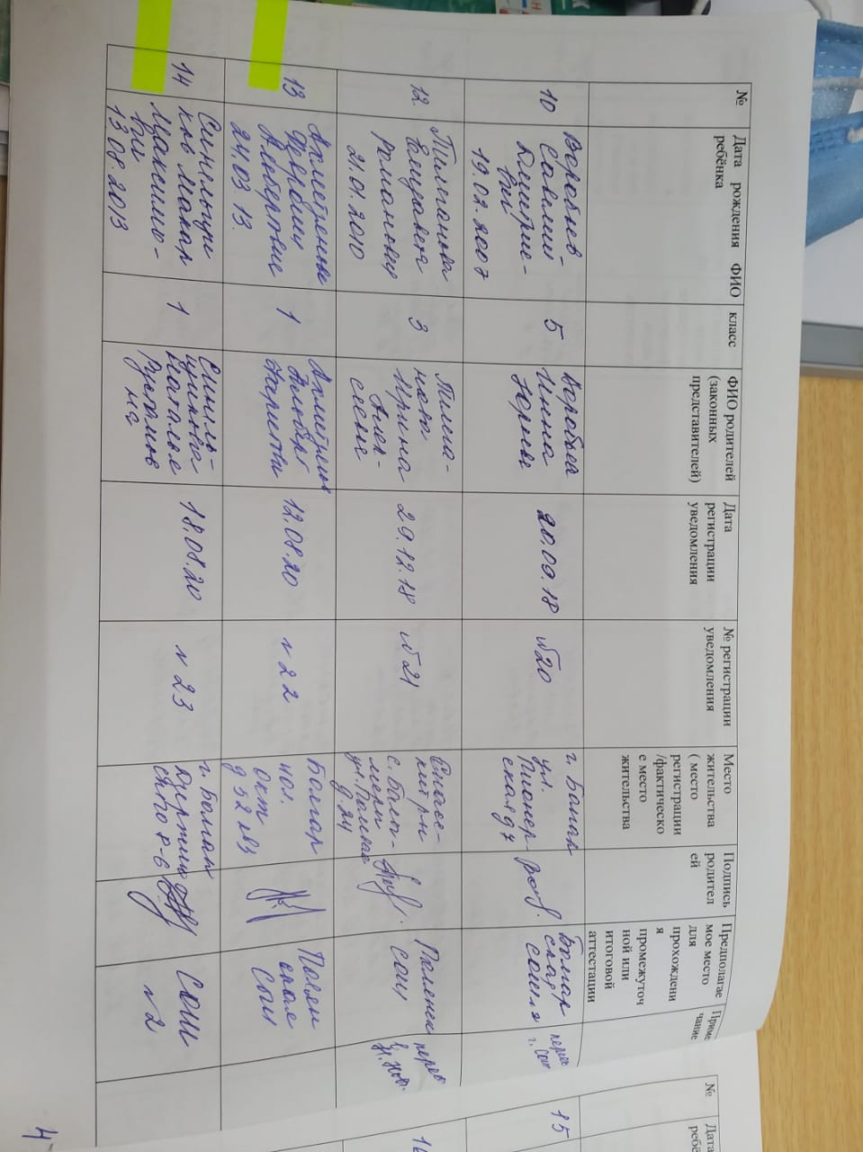
Получение образования в семейной форме
МУ «Отдел образования Исполнительного комитета Спасского муниципального района» информирует о выборе формы семейного образования комиссию по делам несовершеннолетних и защите их прав Спасского муниципального района и регистрирует уведомление родителей (законных представителей)

Slide 7
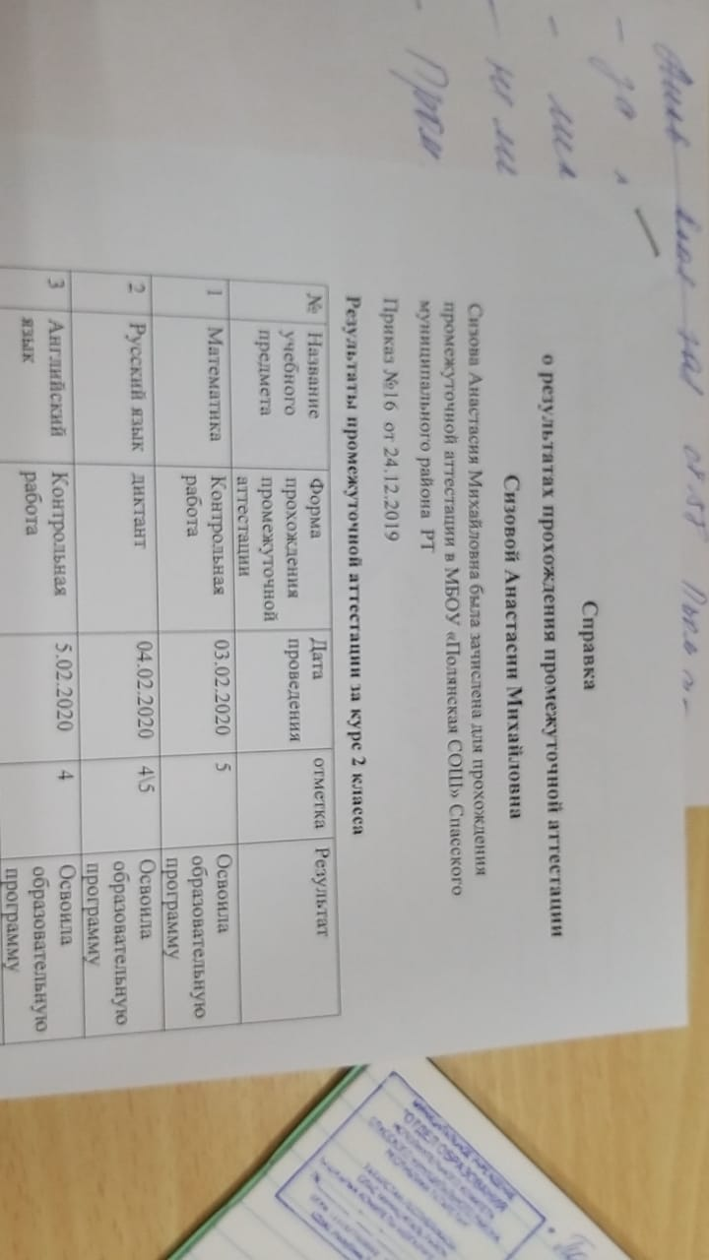
Получение образования в семейной форме
Обучающиеся в форме семейного образования проходят промежуточную и государственную итоговую аттестацию в муниципальных общеобразовательных организациях Спасского муниципального района.

Slide 8
Получение образования в семейной форме
С 2013 года на семейном образовании - 26 уч-ся
2 уч-ся освоили программу двух классов за 1 год -
сдали промежуточную аттестацию сразу за 2 года и перешли через класс
7 уч-ся по причине низкой успеваемости и пропусков
Остальные – по осознанному желанию родителей

Slide 9
Получение образования в семейной форме
2017-2018 учебный год - 5 уч-ся
( Кузнечихинская, Бураковская, Кимовская, Никольская,
БСОШ №2)
2018-2019 учебный год – 7 уч-ся ( БСОШ №2, Полянская СОШ)
2019-2020 учебный год – 1 уч-ся ( Полянская СОШ)
2020-2021 учебный год – 6 уч-ся
( Полянская СОШ – 4 уч-ся, Трёхозёрская СОШ – 1 уч-ся,
БСОШ №2 – 1 уч-ся)

Slide 10
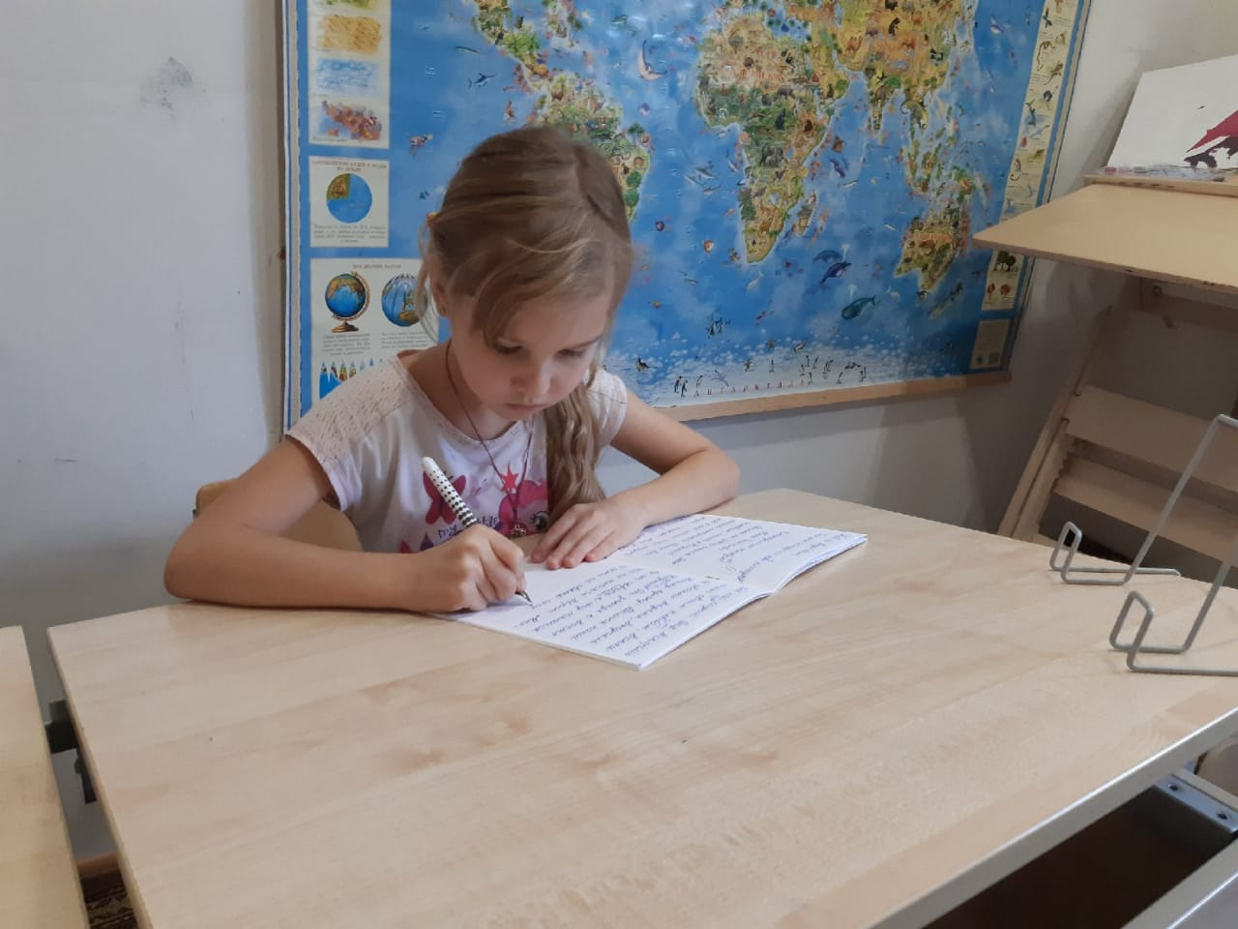
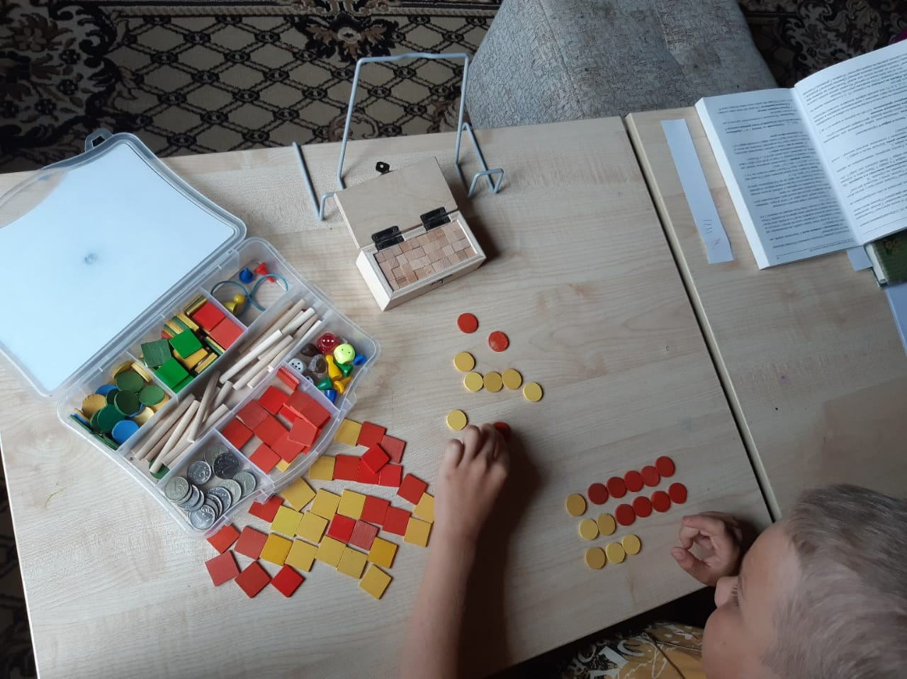
Получение образования в семейной форме

Slide 11
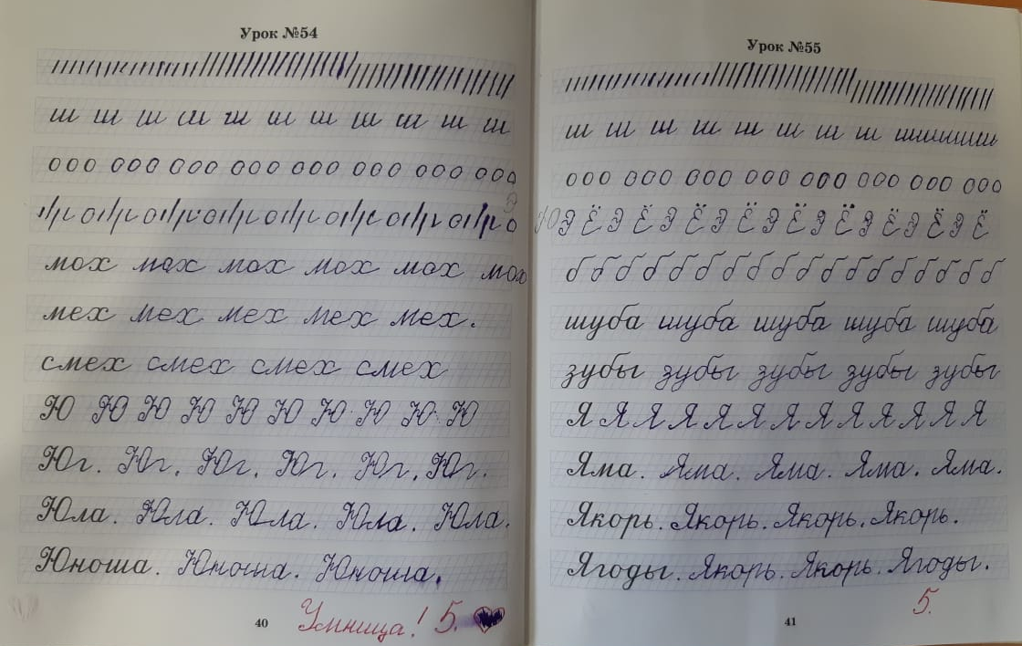
Получение образования в семейной форме

Slide 12
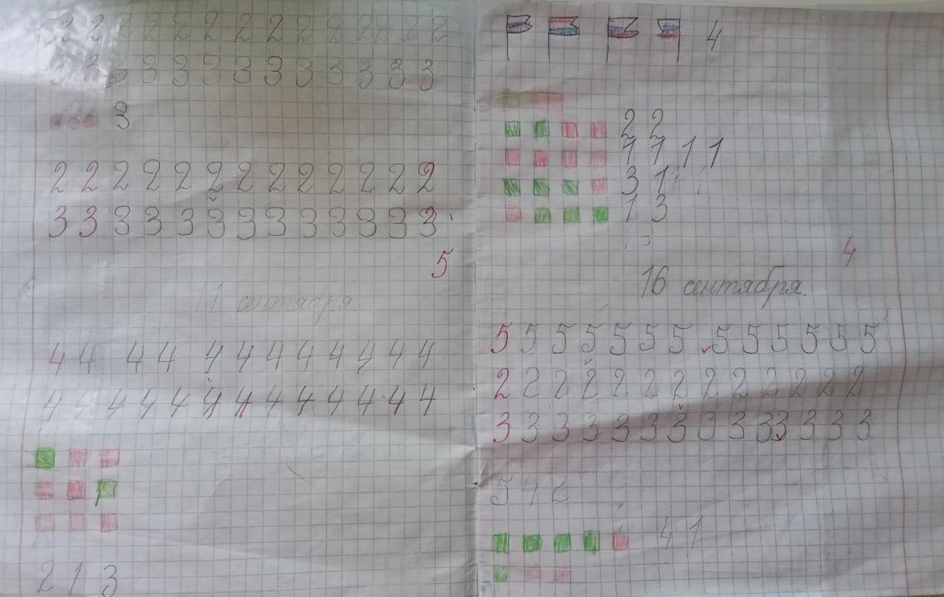
Получение образования в семейной форме

Slide 13
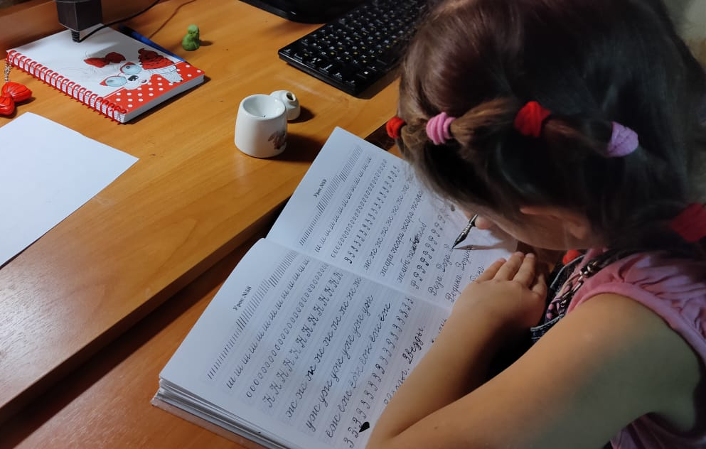
Получение образования в семейной форме

Slide 14
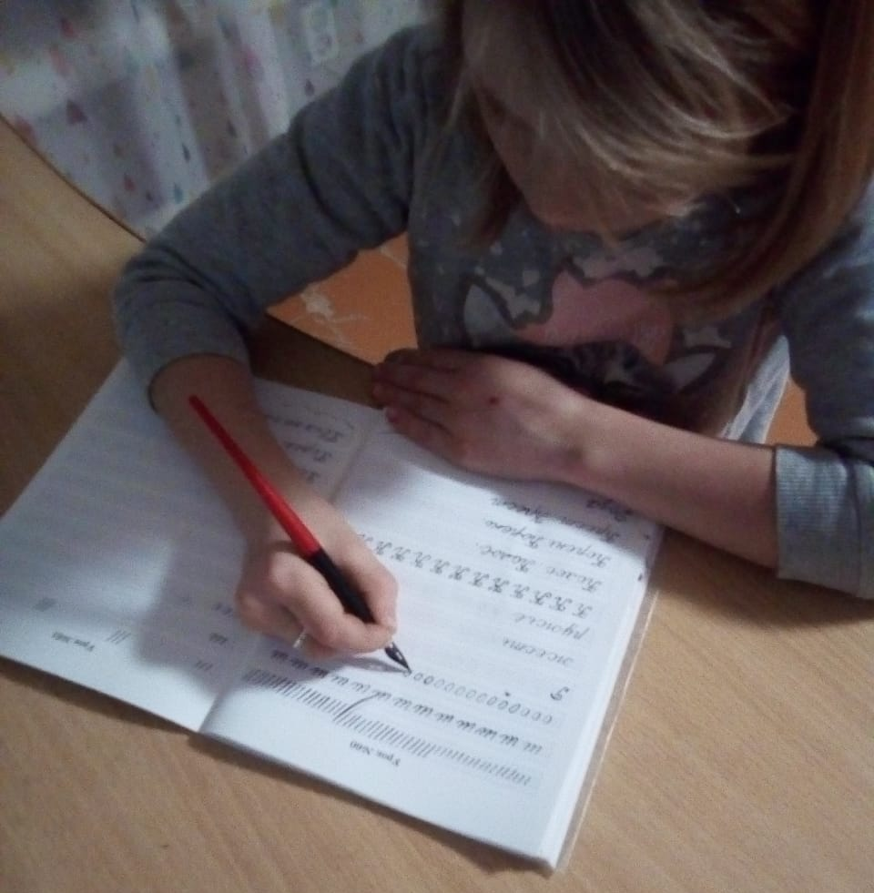
Получение образования в семейной форме

Slide 15
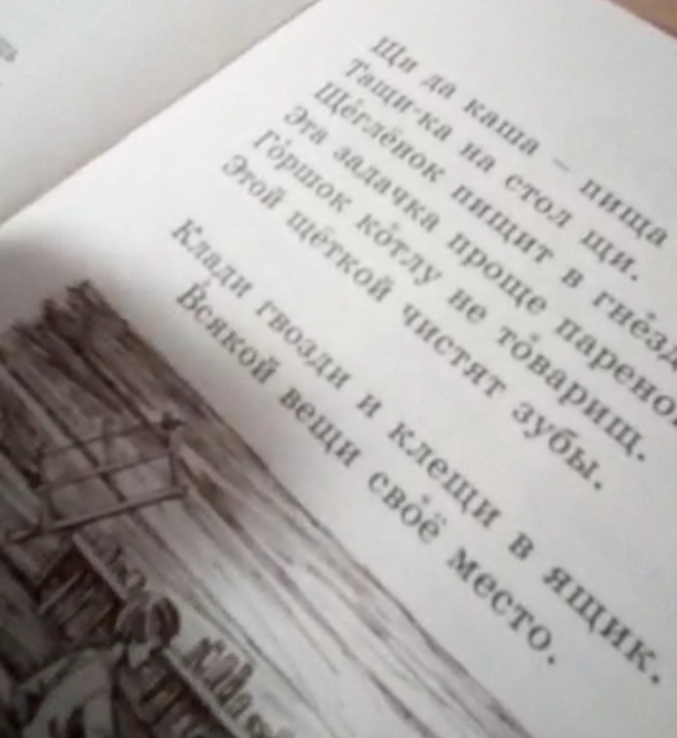
Получение образования в семейной форме

Slide 16
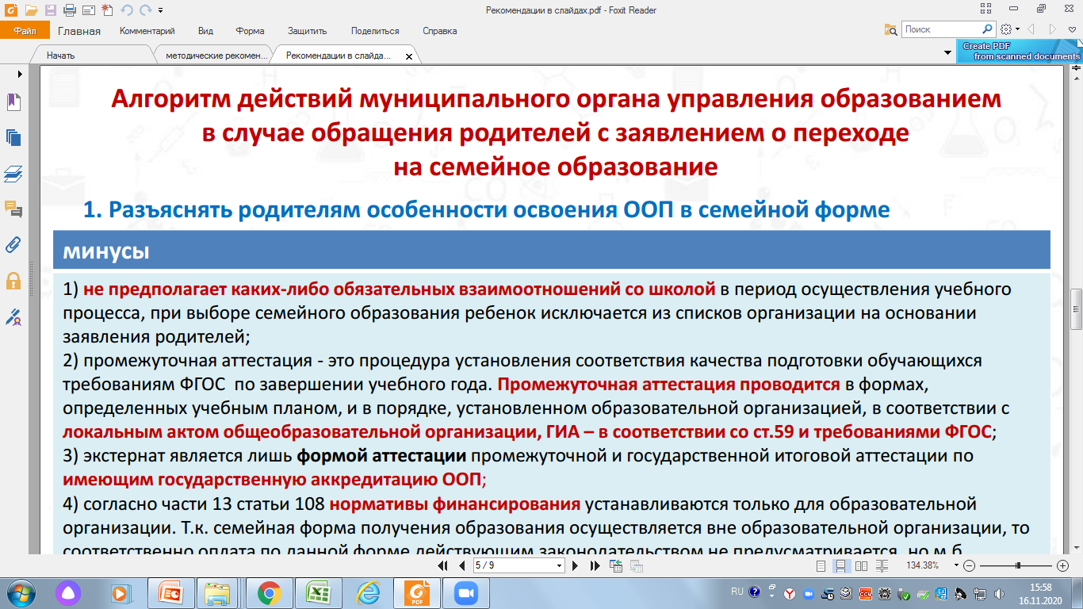
Получение образования в семейной форме

Slide 17
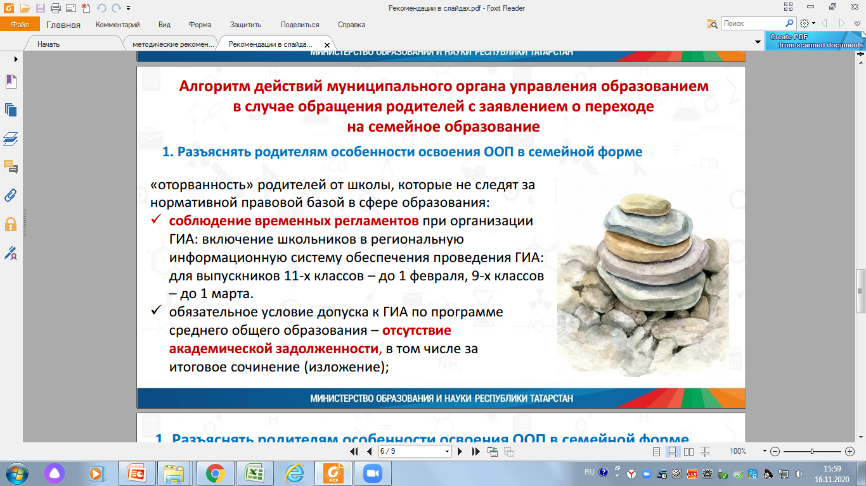
Получение образования в семейной форме

Slide 18
